Slide 1
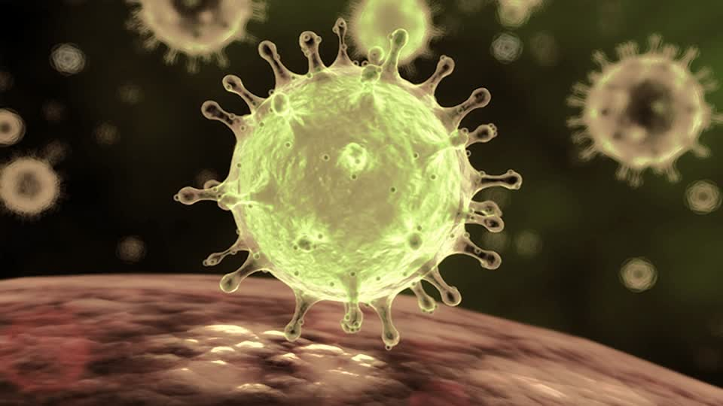
Профилактика, диагностика и лечение новой коронавирусной инфекции (2019-nCoV)
Заместитель главного врача по ОМР
БУЗ ВО «ВОКИБ
Сорокина Наталья Алексеевна
03.02.2020г.

Slide 2
Этиология и патогенез
Коронавирус (Coronaviridae) – это большое семейство РНК-содержащих вирусов, способных инфицировать человека и некоторых животных
У людей коронавирусы могут вызывать целый ряд заболеваний – от легких форм острой респираторной инфекции до тяжелого острого респираторного синдрома (ТОРС)
Три рода коронавирусов (серологический и филогенетический анализ):
Alphacoronavirus, Betacoronavirus и Gammacoronavirus
2002г. - SARS-CoV
2019г. – 2019-nCoV
2012г. – MERS-CoV

Slide 3
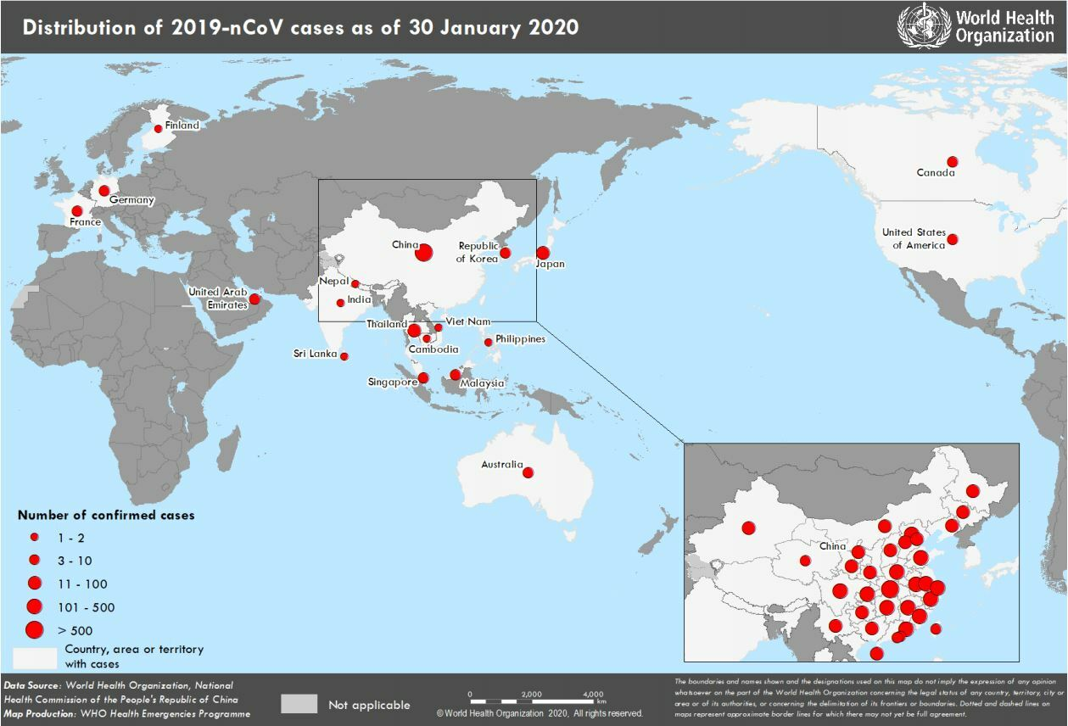
ЭПИДЕМИОЛОГИЧЕСКАЯ ХАРАКТЕРИСТИКА

Slide 4
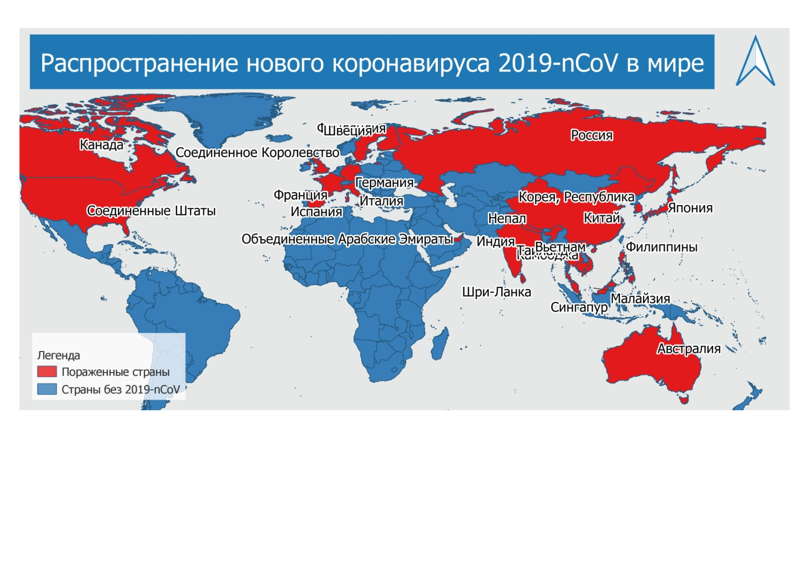
Страны с подтверждёнными случаями заболевания (на 03.02.2020г)

Slide 5
Информация о случаях пневмонии, вызванной 2019-nCoV на 08.00 (мск) от 03.02.2020 г.
Согласно данным ежедневного отчёта Государственной Комиссии здравоохранения Китая (обновление публикуется ежедневно около 04.00 – 06.00 по мск и содержит актуальную информацию по состоянию на 24.00 предыдущих суток).
Всего на 00.00 по Пекину 03.02.20 г. в целом в КНР зарегистрировано 17238 случаев заболевания.
361 случай – с летальным исходом (летальность 2,1%).
В тяжёлом состоянии находятся 2296 человек (13,3%).
Выписано 475 человек.
Наибольшее количество случаев зарегистрировано в провинции Хубей (11177 случаев, включая 350 с летальным исходом).

Slide 6
На 03.02.2020г.
За сутки с 00.00 02.02.20 по 00.00 (время Пекина) 03.02.20 г. прирост составил 2827 случаев (19,6%).
Всего отслежено 189 583 контактных лица (25739 за последние сутки; прирост 15,7%), 152 700 находятся под наблюдением (за последние сутки прирост 15106; 11%).
Всего в мире по состоянию на 08.00 по мск 03.02.20 г. из доступных источников известно о 17389 подтверждённых случаях (прирост за сутки 2978 случаев; 20,7%).
По сообщения издания San Francisco Chronicle от 02.02.20 г. девятый заболевший в США - жительница округа Санта Клара в Калифорнии, недавно вернувшаяся из Китая. Также по заявлению Минздрава округа Сан-Бенито, Калифорния, от 02.01.20 г. мужчина, недавно вернувшийся из китайского Уханя, заразил супругу, которая была в США, что приводит общее количество заболевших к одиннадцати.
По данным ИА Рейтерс Министерство здравоохранения Вьетнама заявило о восьмом случае заболевания. Заболевший прибыл из Уханя 30.01.20 г.

Slide 7
На 02.02.2020г.
Всего в мире по состоянию на 08.00 по мск 02.02.20 г. из доступных источников известно о 14555 подтверждённых случаях (прирост за сутки 2608 случаев; 21.8%).
Министерство здравоохранения Сингапура заявило 01.02.20 о двух новых подтверждённых случаях: у гражданки Сингапура 47 лет (одной из эвакуированных из Уханя) и у китаянки, приехавшей 22.01 в страну.
Министерство здравоохранения Японии сообщило 01.02.20 о подтверждении трёх новых случаев среди 560 эвакуированных из Китая граждан.
Министерство здравоохранения ОАЭ заявило 01.02.20 о пятом случае заболевания в стране. Заболевший – турист из Уханя.
01.02.20 в сообщении, опубликованном на сайте департамента общественного здравоохранения штата Массачусетс, подтверждён восьмой случай заболевания в стране. Заболевший – 20-летний житель Бостона, который вернулся из Уханя.
01.02.20 Филиппины заявили о втором подтверждённом случае в стране (первый в мире с летальным исходом вне КНР). Умерший – мужчина 44 лет, прибывший 21.01.20 из Уханя. У него выявлена микст-инфекция, лабораторно подтверждены 2019-nCov, Haemophilus influenza type B и Streptococcus pneumonia.
01.02.20 Южная Корея подтвердила еще три случая заражения, таким образом их общее количество возросло до 15, сообщил KCDC при министерстве здравоохранения.

Slide 8
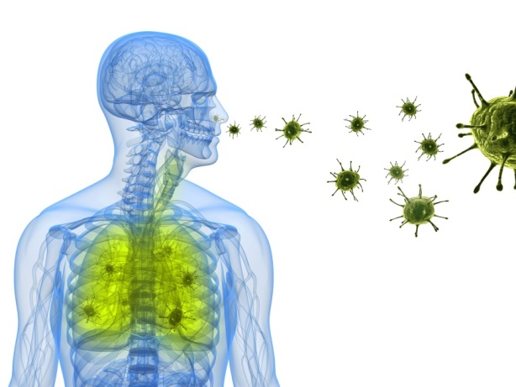
ЭПИДЕМИОЛОГИЧЕСКАЯ ХАРАКТЕРИСТИКА
Факторы передачи:
воздух
пищевые продукты и предметы обихода,
контаминированные 2019-nCoV
Пути передачи:
воздушно-капельный (при кашле, чихании, разговоре),
воздушно-пылевой
контактный

Slide 9
Подозрительный на инфекцию, вызванную 2019-nCoV, случай:
наличие клинических проявлений острой респираторной инфекции, бронхита, пневмонии в сочетании со следующими данными эпидемиологического анамнеза:
посещение за последние 14 дней до появления симптомов эпидемиологически неблагополучных по 2019-nCoV стран и регионов (главным образом г. Ухань, Китай);
наличие тесных контактов за последние 14 дней с лицами, находящимися под наблюдением по инфекции, вызванной новым коронавирусом2019-nCoV, которые в последующем заболели;
наличие тесных контактов за последние 14 дней с лицами, у которых лабораторно подтвержден диагноз 2019-nCoV.

Slide 10
Вероятный случай инфекции, вызванной 2019-nCoV:
наличие клинических проявлений тяжелой пневмонии, ОРДС, сепсиса в сочетании с данными эпидемиологического анамнеза (см. выше).

Slide 11
Подтвержденный случай инфекции, вызванной 2019-nCoV:
Наличие клинических проявлений острой респираторной инфекции, бронхита, пневмонии в сочетании с данными эпидемиологического анамнеза (см. выше).
Положительные результаты лабораторных тестов на наличие РНК 2019-nCoV методом ПЦР.

Slide 12
ДИАГНОСТИКА КОРОНАВИРУСНОЙ ИНФЕКЦИИ
Диагноз устанавливается на основании
клинического обследования, данных эпидемиологического анамнеза и результатов лабораторных исследований.
Подробная оценка всех жалоб, анамнеза заболевания, эпидемиологического анамнеза.
Физикальное обследование, обязательно включающее:
  оценку видимых слизистых оболочек верхних дыхательных путей,
  аускультацию и перкуссию легких,
  пальпацию лимфатических узлов,
  исследование органов брюшной полости с определением размеров печени и селезенки,
  термометрию,
  с установлением степени тяжести состояния больного.

Slide 13
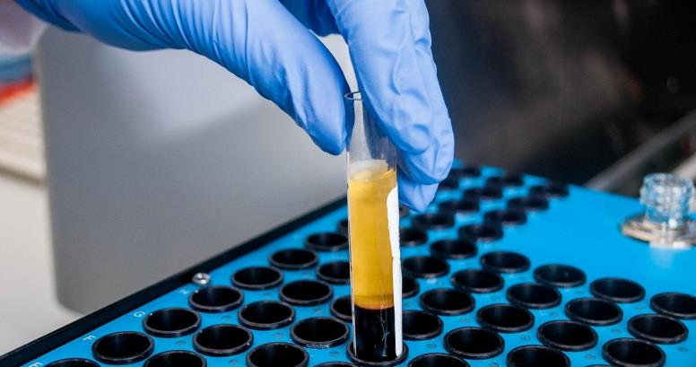
ДИАГНОСТИКА КОРОНАВИРУСНОЙ ИНФЕКЦИИ
3. Лабораторная диагностика общая:
  выполнение общего (клинического) анализа крови с определением уровня эритроцитов, гематокрита, лейкоцитов, тромбоцитов, лейкоцитарной формулы;
  биохимический анализ крови (мочевина, креатинин, электролиты, печеночные ферменты, билирубин, глюкоза, альбумин).
  исследование уровня С-реактивного белка (СРБ) в сыворотке крови.
  пульсоксиметрия с измерением SpO₂ для выявления дыхательной недостаточности и оценки выраженности гипоксемии.
  пациентам с признаками острой дыхательной недостаточности (ОДН) (Sр0₂ менее 90% по данным пульсоксиметрии) рекомендуется исследование газов артериальной крови с определением PaO₂, PaCO₂, pH, бикарбонатов, лактата;
  пациентам с признаками ОДН рекомендуется выполнение коагулограммы с определением протромбинового времени, международного нормализованного отношения и активированного частичного тромбопластинового времени.

Slide 14
ДИАГНОСТИКА КОРОНАВИРУСНОЙ ИНФЕКЦИИ
4. Лабораторная диагностика специфическая:
выявление РНК 2019-nCoV методом ПЦР

Slide 15
ДИАГНОСТИКА КОРОНАВИРУСНОЙ ИНФЕКЦИИ
5. Инструментальная диагностика:
  обзорная рентгенография органов грудной клетки в передней прямой и боковой проекциях рекомендуется всем пациентам с подозрением на пневмонию
  компьютерная томография легких является более чувствительным методом для диагностики вирусной пневмонии.
  электрокардиография (ЭКГ) в стандартных отведениях рекомендуется всем госпитализированным пациентам.

Slide 16
Принятие решения о необходимости госпитализации:
при анамнестических данных, указывающих на вероятность инфекции, вызванной2019-nCoV, независимо от степени тяжести состояния больного, показана госпитализация в инфекционную больницу/отделение с соблюдением всех противоэпидемических мер;
при отсутствии подозрений на инфекцию, вызванную 2019-nCoV, решение о госпитализации зависит от степени тяжести состояния и вероятного другого диагноза.

Slide 17
  КЛИНИЧЕСКИЕ ОСОБЕННОСТИ КОРОНАВИРУСНОЙ ИНФЕКЦИИ
Инкубационный период составляет от 2 до 14 суток.
Клинические варианты и проявления 2019-nCoV инфекции:
Острая респираторная вирусная инфекция легкого течения.
Пневмония без дыхательной недостаточности.
Пневмония с ОДН.
ОРДС.
Сепсис.
Септический (инфекционно-токсический) шок.
наличие клинических симптомов
-повышение температуры тела (>90%)
-кашель (сухой или с небольшим количеством мокроты) в 80 % случаев
-одышка (55%)
-миалгии и утомляемость (44%)
-ощущение заложенности в грудной клетке (>20%)

Slide 18
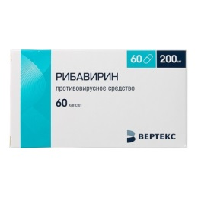
ЛЕЧЕНИЕ КОРОНАВИРУСНОЙ ИНФЕКЦИИ
Рибавирин | Противовирусное средство. Быстро проникает в клетки и действует внутри инфицированных вирусом клеток. Рибавирин ингибирует репликацию новых вирионов, что обеспечивает снижение вирусной нагрузки, селективно ингибирует синтез вирусной РНК, не подавляя синтез РНК в нормально функционирующих клетках | Таблетки, капсулы. Лиофилизат (концентрат для внутривенного введения) | Лечение: по 0,2 г (200 мг) 2-4 р. в день 1­2 недели. Концентрат для внутривенного введения применять только в условиях стационара со специализированным реанимационным отделением. Применение рибавирина у пациентов, которым требуется ИВЛ, возможно только специалистами, имеющими опыт проведения реанимационных мероприятий
Лопинавир/ Ритонавир | Лопинавир является ингибитором ВИЧ-1 и ВИЧ-2 протеазы ВИЧ; Ритонавир - ингибитор аспартилпротеаз ВИЧ- 1 и ВИЧ-2 | Таблетки/суспензия | Лечение: 400 мг лопинавира/100 мг ритонавира назначаются каждые 12 часов в течение 14 дней в таблетированной форме. В случае невозможности перорального приема препаратов Лопинавир/ритонавир (400 мг лопинавира/100 мг ритонавира) вводится в виде суспензии (5 мл) каждые 12 часов в течение 14 дней через назогастральный зонд
Рекомбинантный интерферон бета-1b | Повышает супрессорную активность мононуклеарных клеток периферической крови и снижает устойчивость Т-лимфоцитов к апоптозу,является антагонистом интерферона-гамма | Препарат для подкожного введения | Лечение: 0,25 мг /мл (8 млн. МЕ) подкожно в течение 14 дней (всего 7 инъекций)

Slide 19
  Патогенетическая терапия
Ингибиторы протеолиза / протеаз:
Апротинин
Апротинин - в/в (медленно),
Флавоноиды и витамины:
рутозид
У пациентов в тяжелом состоянии (отделения реанимации и интенсивной терапии) при наличии показаний проводится инфузионная терапия:
растворы электролитов,
раствор глюкозы (5%) в сочетании с аскорбиновой кислотой и панангином;
альбумин — 10-20% раствор из расчета 5-10/2-5 мг/кг в/в капельно (пациентам с гипоальбуминемией при наличии показаний);
реамберин (Натрия хлорид + Калия хлорид + Магния хлорид + Натрия гидроксид + Меглюмина натрия сукцинат) - в/в капельно со скоростью до 90 капель/мин (1-4,5 мл/мин) — 400-800 мл/сут.;
ремаксол (Янтарная кислота + Никотинамид + Инозин + метионин + N- метилглюкамин) — в/в
Аминометилбензойная кислота - в/в
Системные глюкокортикостероиды
витамин С
Дезинтоксикационная терапия.

Slide 20
Симптоматическая терапия включает:
купирование лихорадки (жаропонижающие препараты - парацетамол, ибупрофен);
комплексная терапия ринита и/или ринофарингита (увлажняющие / элиминационные препараты, назальные деконгестанты);
комплексная терапия бронхита (мукоактивные, бронхолитические и прочие средства).

Slide 21
  Специфическая профилактика новой коронавирусной инфекции
В настоящее время средства специфической профилактики новой коронавирусной инфекции находятся в стадии разработки.

Slide 22
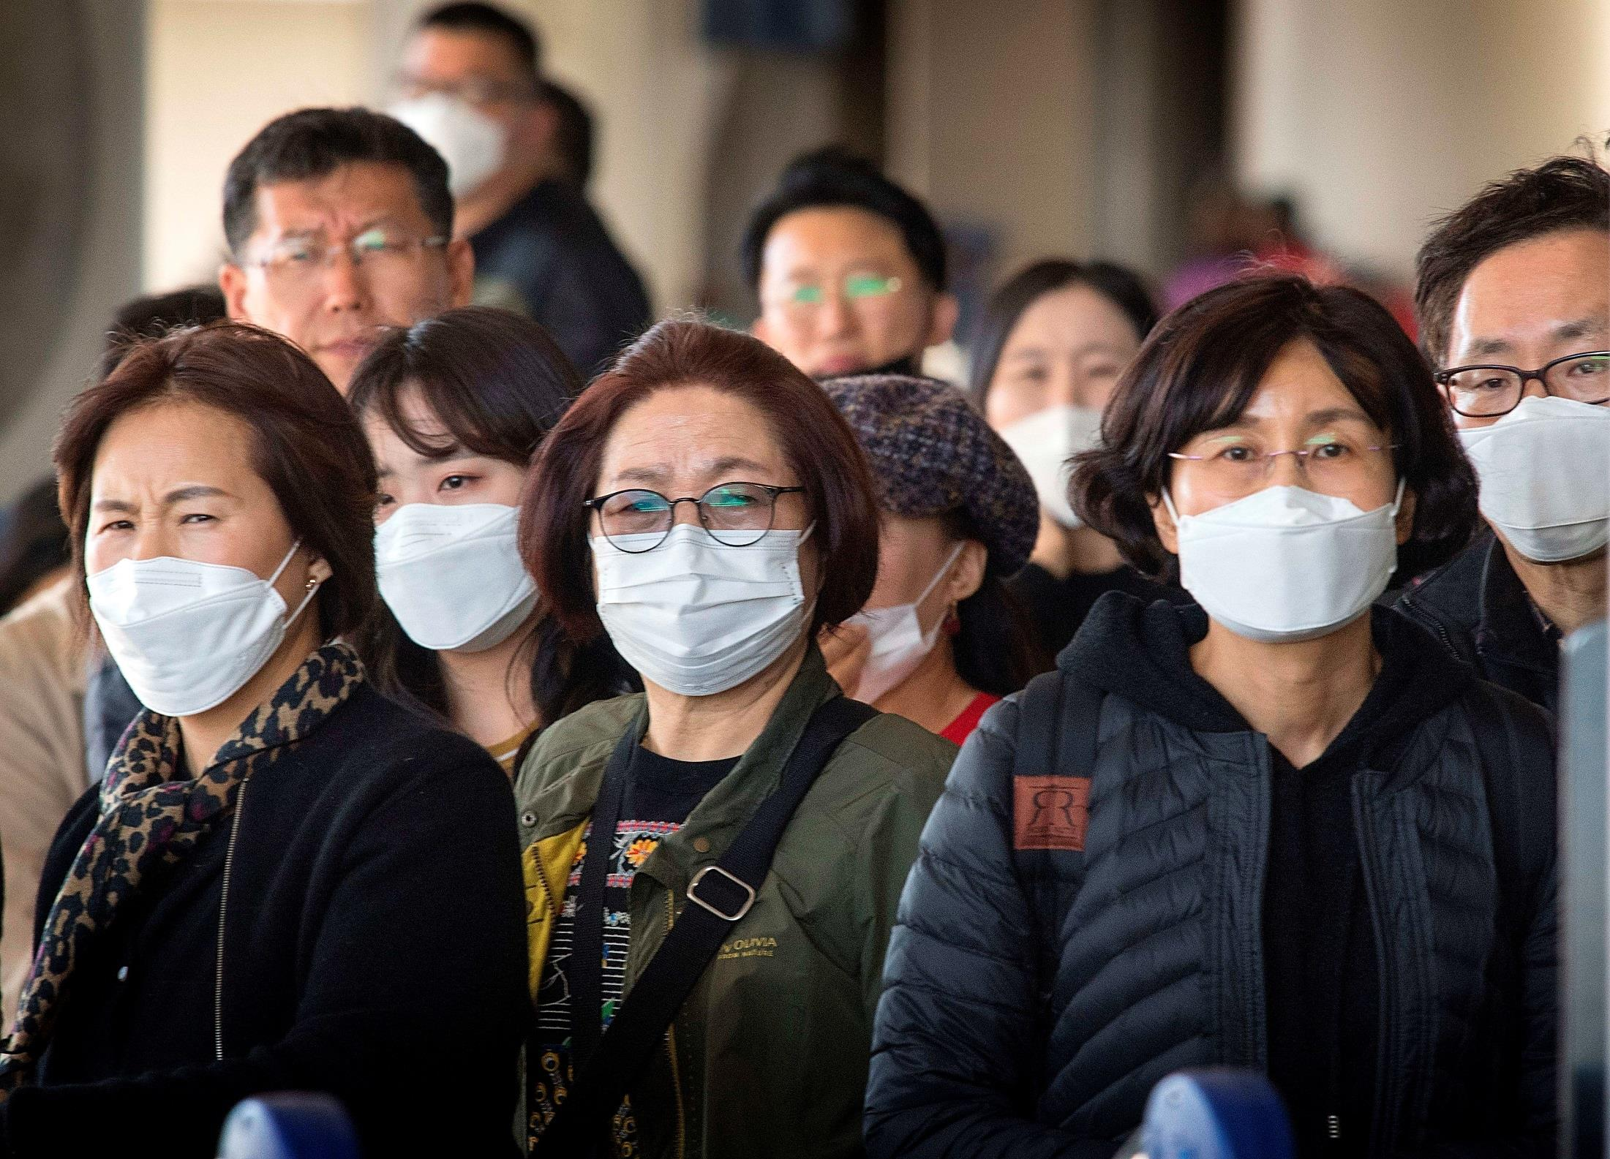
  Неспецифическая профилактика новой коронавирусной инфекции
Мероприятия в отношения источника инфекции:
- изоляция больных в боксированные помещения/палаты инфекционного стационара;
- использование масок у больных, которые должны сменяться каждые 2 часа,
- транспортировка больных специальным транспортом,
- соблюдение больными кашлевой гигиены,
- использование одноразового медицинского инструментария.
- мытье рук,
- использование медицинских масок,
- использование спецодежды для медработников,
- проведение дезинфекционных мероприятий,
- обеспечение обеззараживания воздуха,
- утилизация отходов класса В.
Мероприятия, направленные на механизм передачи возбудителя инфекции:

Slide 23
Мероприятия, направленные на восприимчивый контингент:
Элиминационная терапия, представляющая собой орошение слизистой оболочки полости носа изотоническим раствором хлорида натрия, обеспечивает снижение числа как вирусных, так бактериальных возбудителей инфекционных заболеваний, и может быть рекомендована для неспецифической профилактики.
Использование лекарственных средств для местного применения, обладающих барьерными функциями.
Своевременное обращение в лечебные учреждения за медицинской помощью в случае появления симптомов острой респираторной инфекции является одним из ключевых факторов профилактики осложнений.

Slide 24
  Маршрутизация пациентов и лиц с подозрением на новую коронавирусную инфекцию, вызванную 2019-nCoV
Медицинская помощь больным осуществляется в виде скорой, первичной медико-санитарной и специализированной медицинской помощи в медицинских организациях, осуществляющих свою деятельность в соответствии с приказами Минздравсоцразвития России от 31.01.2012г. № 69н и от 05.05.2020г. № 521н.

Slide 25
Принимаемые меры в Российской Федерации:
В целях недопущения распространения случаев заболеваний, вызванных новым коронавирусом, Роспотребнадзор рекомендует соблюдать следующие меры предосторожности:
при планировании зарубежных поездок уточнять эпидемиологическую ситуацию;
воздержаться от поездок в город Ухань (КНР) до стабилизации ситуации;
при нахождении на территории КНР:
не посещать рынки, где продаются животные, а также воздержаться от посещения культурно-массовых мероприятий с большим скоплением людей;
использовать индивидуальные средства защиты органов дыхания (маски);
мыть руки после посещения мест массового скопления людей и перед приемом пищи;
при первых признаках заболевания, обращаться за медицинской помощью в лечебные организации, не допускать самолечения;
при обращении за медицинской помощью на территории Российской Федерации информировать медицинский персонал о времени и месте пребывания в КНР.
https://www.rospotrebnadzor.ru/about/info/news/news_details.php?ELEMENT_ID=13536

Slide 26
Письмо Роспотребнадзора от 31.01.2020г
№02/1297-2020-32
«Временный порядок действий при лабораторном подтверждении случая заболевания новой коронавирусной инфекцией»

Slide 27
Информация о подозрении или случае новой коронавирусной инфекции
1. Ф.И.О. пациента
2. Пол пациента
3. Дата рождения пациента
4. Диагноз
5. Дата постановки диагноза
6. Лабораторное подтверждение диагноза: да / нет
7. Эпидемиологический анамнез:
А. выезд в Китай – да / нет
Б. контакт с больным коронавирусной инфекцией – да / нет,
В. Медицинский работник – да / нет
8. Ф.И.О. направившего информацию
9. Должность направившего информацию
10. Контактный телефон направившего информацию
11. Медицинская организация, направившая информацию

Slide 28
Рекомендации ВОЗ для населения в связи c распространением нового коронавируса
(2019-нКоВ)
регулярно обрабатывайте руки спиртосодержащим антисептиком или мойте их водой с мылом;
при кашле и чихании прикрывайте рот и нос салфеткой или сгибом локтя; тут же выкидывайте салфетку и мойте руки;
держитесь на расстоянии от людей, у которых наблюдается кашель или повышенная температура;
при повышении температуры, кашле и затруднении дыхания как можно скорее обратитесь за медицинской помощью и расскажите медицинскому специалисту о посещенных местах;
посещая места торговли живыми животными в районах, где в настоящее время регистрируются случаи инфицирования новым коронавирусом, избегайте прямого контакта с животными или поверхностями, с которыми они соприкасаются, без использования средств защиты;
не употребляйте в пищу сырые или полусырые продукты животного происхождения. В соответствии с правилами обеспечения безопасности продуктов питания особую осторожность следует проявлять при обращении с сырым мясом, молоком или органами животных во избежание перекрестного загрязнения продуктами питания, не прошедшими термическую обработку.

Slide 29
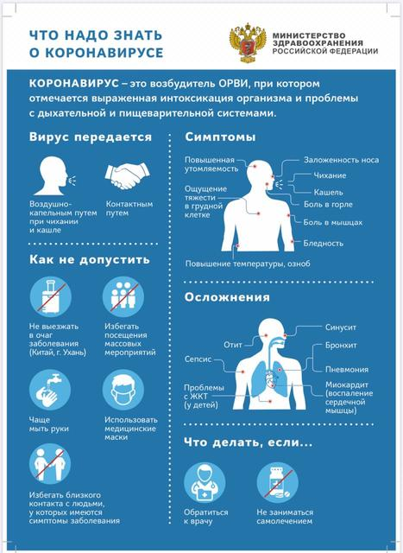

Slide 30
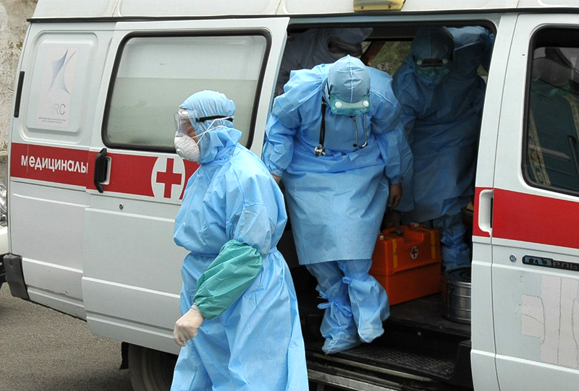
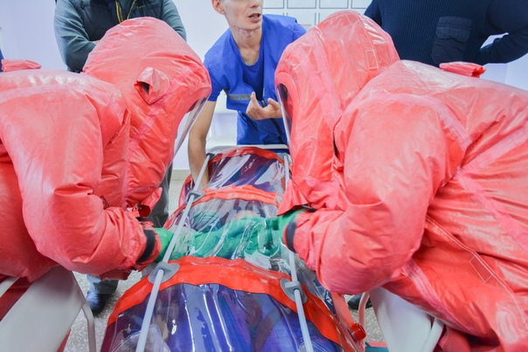
Благодарю за внимание!
Тел. +7 (473) 225-67-06, сот. 8-915-545-55-40 эл. почта: SorokinaNA@vokib.zdrav36.ru

